Slide 1
MÔN
KHOA HỌC TỰ NHIÊN 7
- hóa học
Trường THCS THÁI SƠN

Slide 2
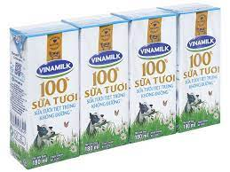


TRÒ CHƠI TIẾP SỨC (3 phút)
Các đội chơi quan sát hình ảnh và hoàn thành bảng nhóm (bảng phụ)
Luật chơi: lần lượt từng HS lên ghi chất tạo thành các vật thể, mỗi lần 1 HS chỉ được ghi tên 1 chất, trong thời gian 3 phút đội nào ghi được tên nhiều chất đúng hơn đội đó sẽ thắng.

Slide 3
NGUYÊN TỬ
SƠ LƯỢC VỀ BẢNG TUẦN HOÀN CÁC NGUYÊN TỐ HOÁ HỌC
CHƯƠNG I

Slide 4
NGUYÊN TỬ
Bài 2

Slide 5
I
II
III
IV
NỘI DUNG
Quan niệm ban đầu về nguyên tử
Mô hình nguyên tử của Rơ-dơ-pho-Bo
Cấu tạo nguyên tử
Khối lượng nguyên tử

Slide 6
I. Quan niệm ban đầu về nguyên tử

Slide 7

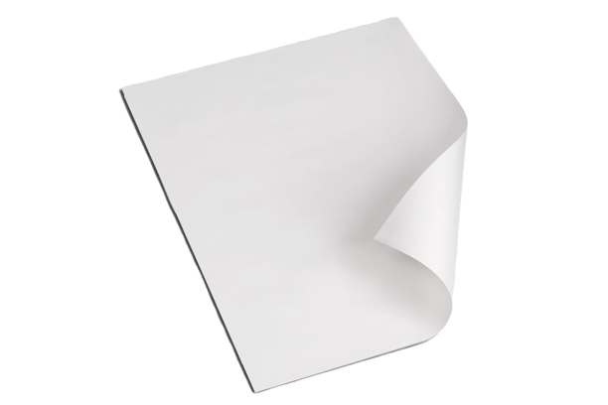
Hoạt động theo nhóm bàn trong 3 phút
Chuẩn bị
Thực hiện
Cắt giấy thành những mẩu rất nhỏ. Thi xem trong thời gian 3 phút bàn nào cắt được mẫu nhỏ nhất.

Slide 8
GV thông tin: Sự chia nhỏ một vật sẽ đến một giới hạn “không thể phân chia được”, các nhà bác học gọi vật chất nhỏ đến mức “không thể phân chia được” đó là nguyên tử.

Slide 9
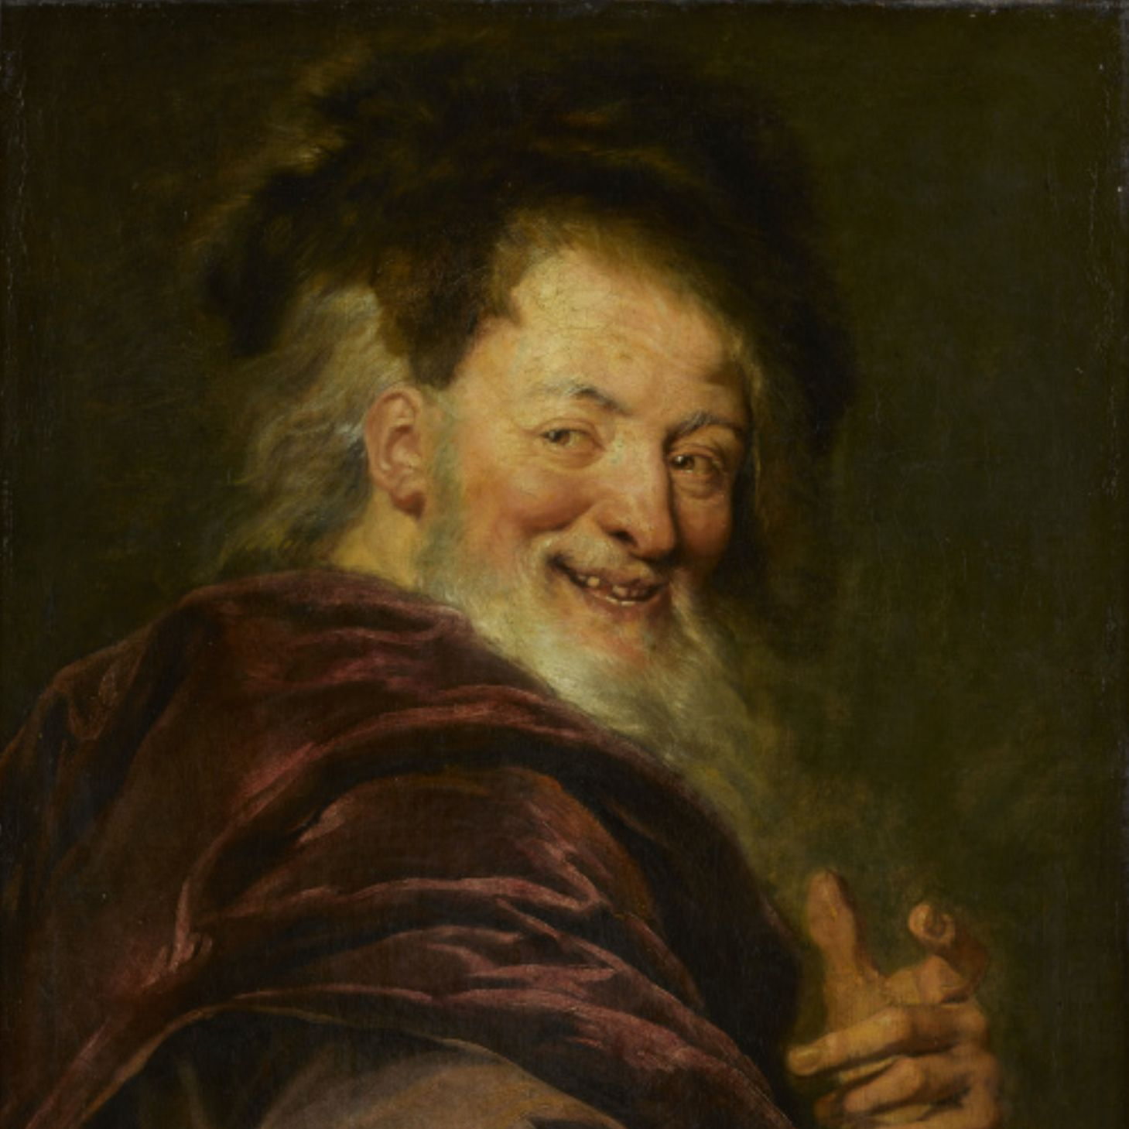
HÀNG NGÀN NĂM TRƯỚC
“Nguyên tử là những hạt vô cùng nhỏ, không thể phân chia nhỏ hơn được nữa, tạo nên các vật”.
Đe-mo-crit (Democritus)

Slide 10
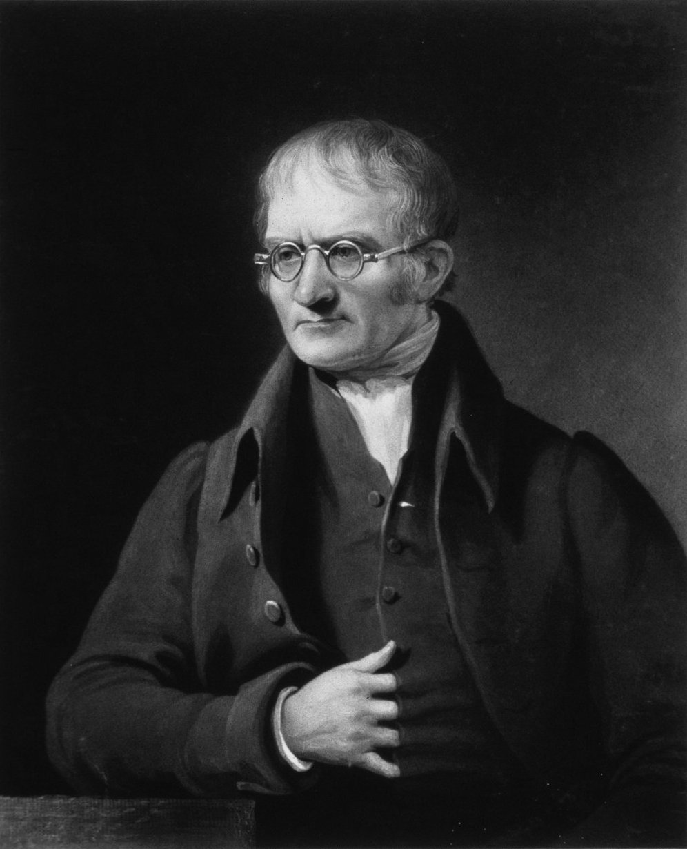
ĐẦU THẾ KỈ XIX
“Các chất tác dụng vừa đủ với nhau theo các lượng xác định. Điều đó chứng tỏ rằng có các đơn vị chất tối thiểu (được gọi là nguyên tử) để chúng kết hợp vừa đủ với nhau”.
J. Dalton (1766 – 1844)

Slide 11
I. Quan niệm ban đầu về nguyên tử
- Đê-mô-crit quan niệm nguyên tử là những hạt vô cùng nhỏ, không thể phân chia nhỏ hơn được nữa, tạo nên các vật.
- Đan-tơn quan niệm tất cả các chất đều được cấu tạo nên từ nguyên tử. Nguyên tử là những hạt nhỏ nhất của vật chất, chúng không thể bị phân chia thành các hạt nhỏ hơn, không thể được tạo ra hoặc bị phá hủy.

Slide 12
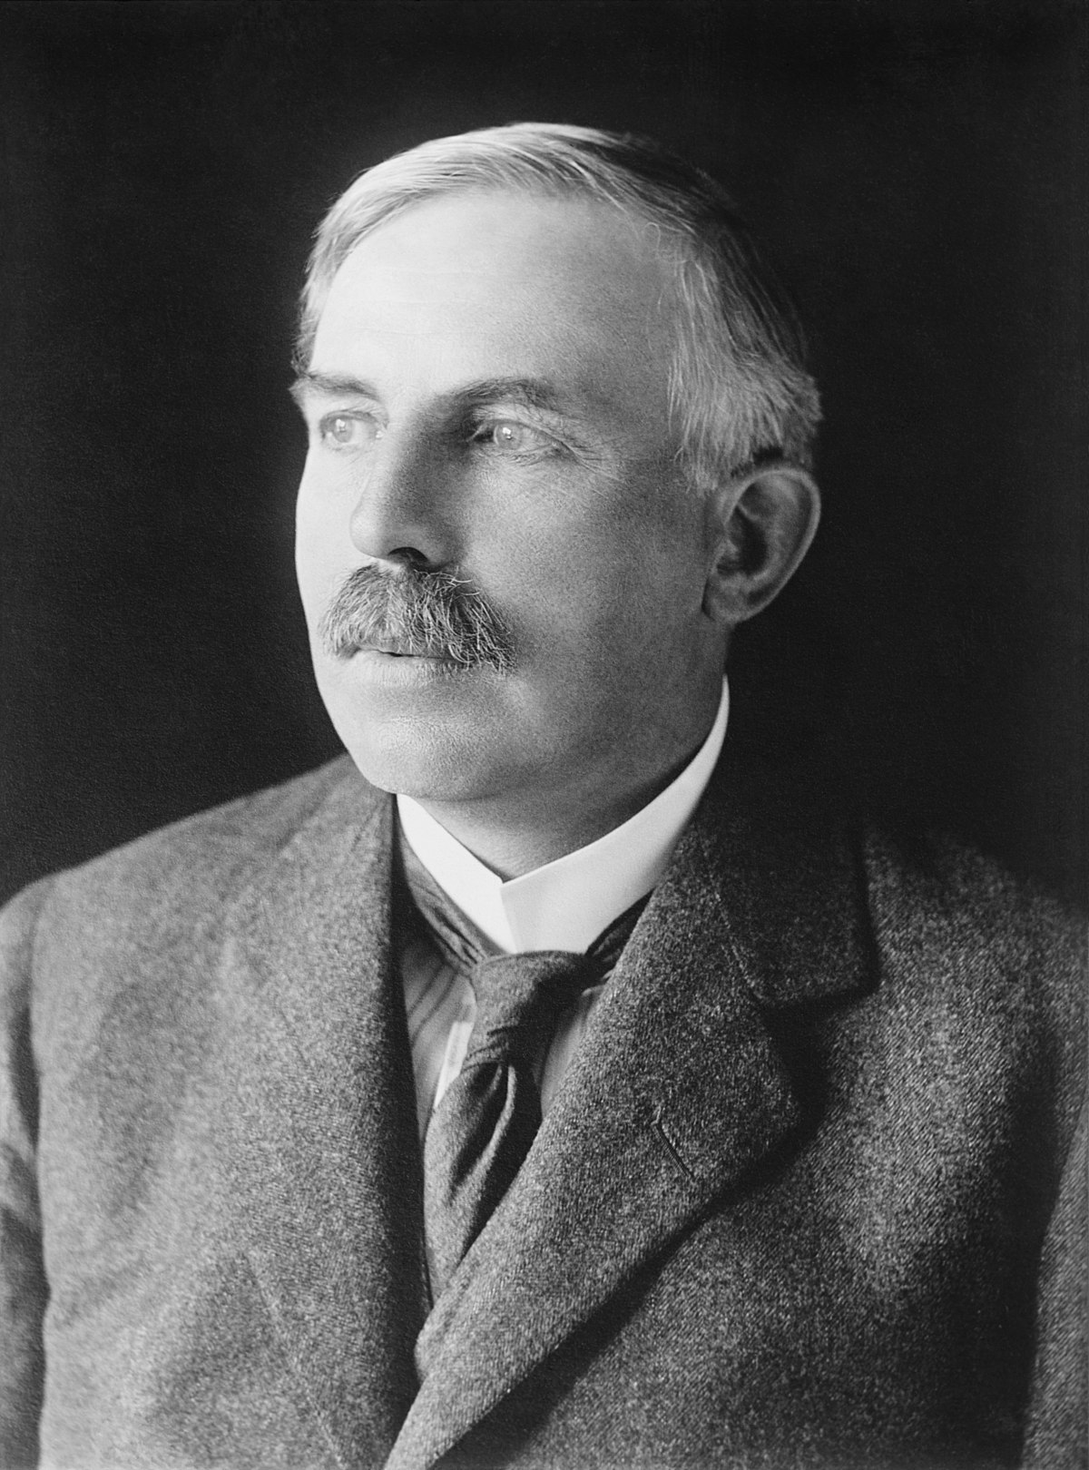
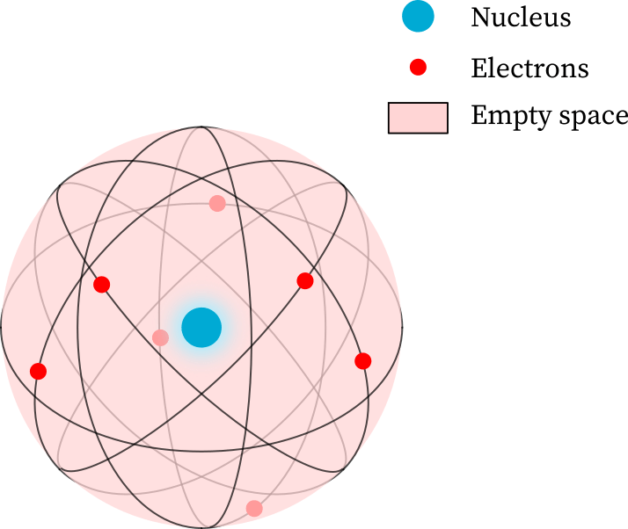
E. Rutherford (1871 – 1937)
Nhà vật lí học– New Zealand
Mô hình hành tinh nguyên tử
của Rơ-dơ-pho

Slide 13
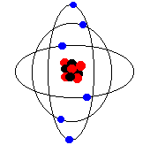
Mô hình hành tinh nguyên tử của Rơ-dơ-pho

Slide 14
II. Mô hình nguyên tử của Rơ-dơ-pho - Bo
Theo đề xuất mô hình nguyên tử của Rơ-dơ-pho:
Nguyên tử có cấu tạo rỗng. Nguyên tử có:
+ Hạt nhân ở tâm nguyên tử mang điện tích dương.
+ Các electron mang điện tích âm, chuyển động xung quanh hạt nhân như các hành tinh quay quanh Mặt Trời.

Slide 15
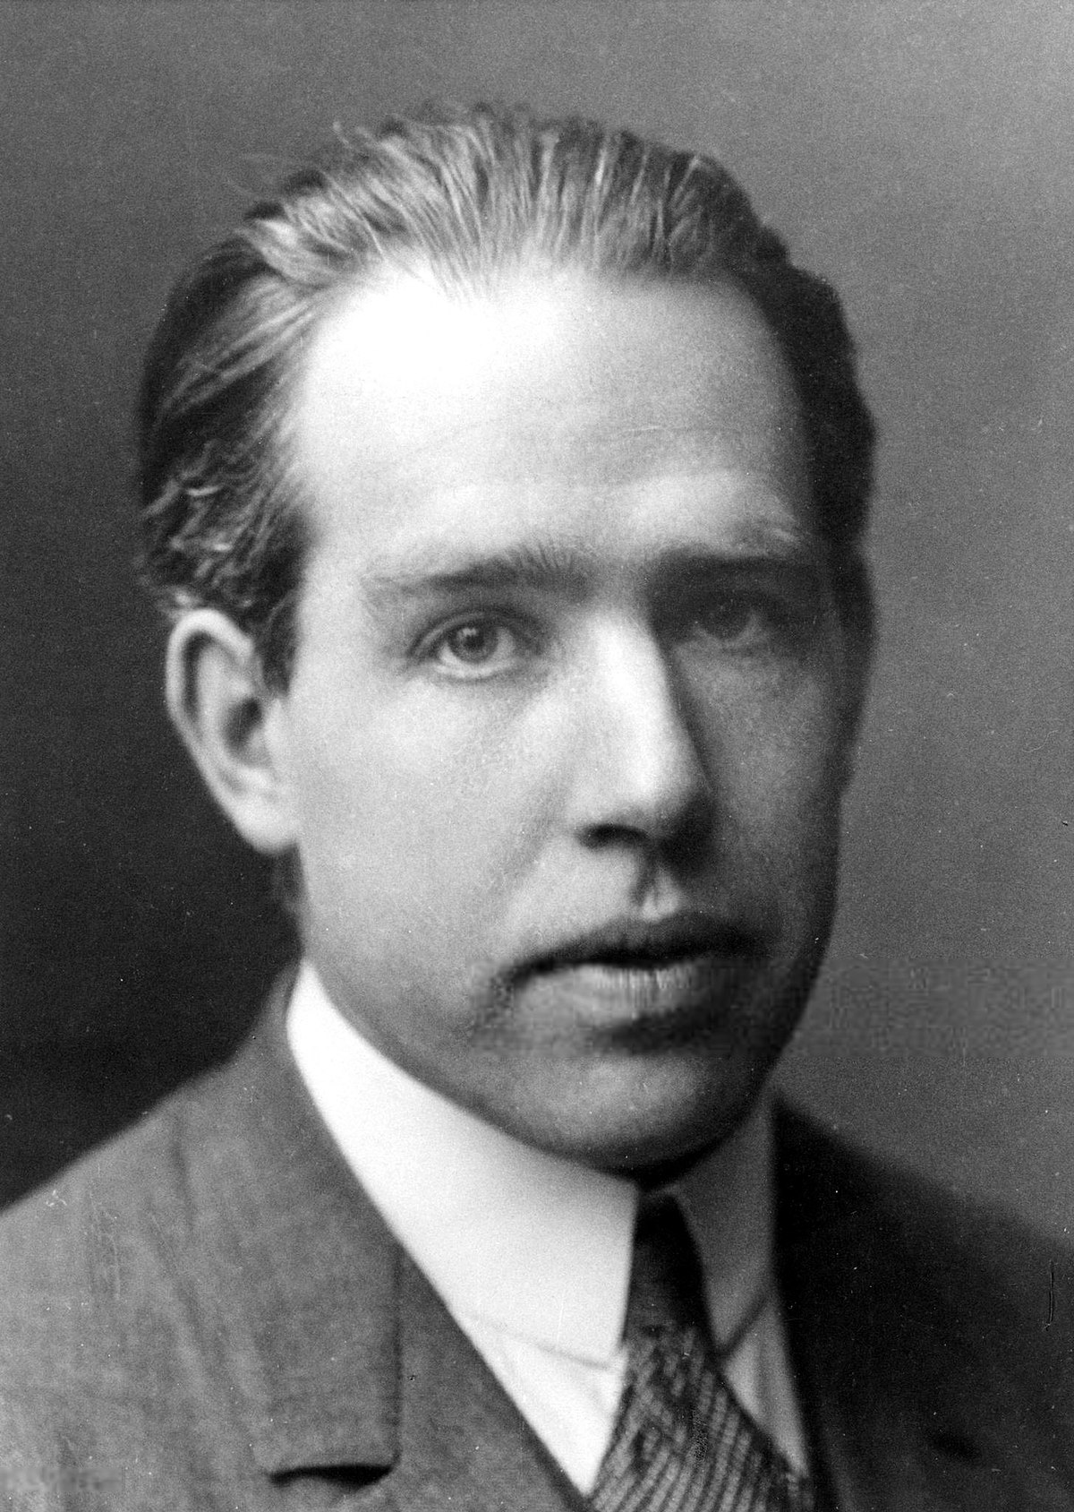
N. Bohr (1885 – 1962)
Nhà vật lí – Đan mạch

Slide 16
HOẠT ĐỘNG NHÓM ĐÔI
Nghiên cứu thông tin SGK và trả lời câu hỏi sau:
1. Theo Bo các electron chuyển động xung quanh hạt nhân như thế nào?
2. Số electron ở mỗi lớp bao nhiêu?

Slide 17
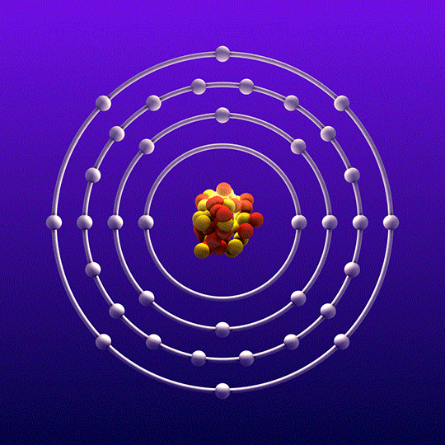
1. Các electron chuyển động xung quanh hạt nhân theo từng lớp khác nhau.
2. Lớp electron trong cùng chứa tối đa 2 electron.
Các lớp khác chứa tối đa 8 electron hoặc nhiều hơn.
Mô hình nguyên tử theo Bo

Slide 18

Mô hình nguyên tử hydrogen theo Bo
Lớp electron
Hạt nhân
Electron

Slide 19
Mô hình nguyên tử theo Bo:
Trong nguyên tử, các electron chuyển động xung quanh hạt nhân theo từng lớp khác nhau.
+ Lớp trong cùng có tối đa 2 electron, bị hạt nhân hút mạnh nhất.
+ Các lớp khác chứa tối đa 8 electron hoặc nhiều hơn, bị hạt nhân hút yếu hơn.

Slide 20
Nghiên cứu mô hình nguyên tử hydrogen, nguyên tử carbon và hoàn thành bảng sau:
Nguyên tử | Số electron | Số lớp electron | Số electron lớp ngoài cùng
hydrogen
carbon
1
1
1
6
2
4

Slide 21


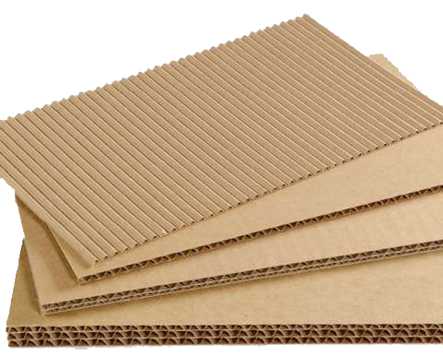

Hoạt động nhóm tổ tại nhà:
Làm mô hình nguyên tử carbon theo Bo
Chuẩn bị

Slide 22

Các bước tiến hành
Bước 1: Gắn viên bi đỏ vào bìa carton làm hạt nhân nguyên tử.
Bước 2: Cắt giấy màu vàng thành 2 đường tròn có bán kính khác nhau và độ dày khoảng 1cm.
Bước 3: Dán các đường tròn lên bìa carton sao cho tâm của 2 đường tròn là viên bi đỏ.
Bước 4: Gắn các viên bi màu xanh lên 2 đường tròn màu vàng như hình.
Yêu cầu: Hoàn thành và báo kết quả vào tiết học tiếp theo

Slide 23
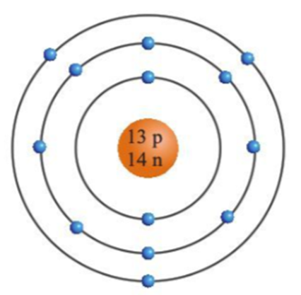
Củng cố
Quan sát mô hình nguyên tử nhôm (aluminium) và chọn câu trả lời đúng
Nguyên tử aluminium (nhôm)
Câu 1: Số electron trong nguyên tử là
A. 2 B. 8 C. 10 D. 13
Câu 2: Số lớp electron trong nguyên tử là
A. 2 B. 3 C. 4 D. 5
Câu 3: Số electron lớp ngoài cùng trong nguyên tử là
A. 2 B. 3 C. 6 D. 13

Slide 24
EM CÓ THỂ
Nghiên cứu thêm các hình ảnh về mô hình các nguyên tử trên Google

Slide 25
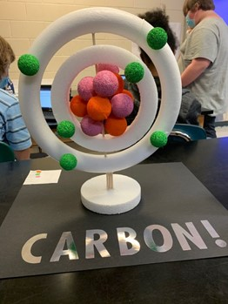
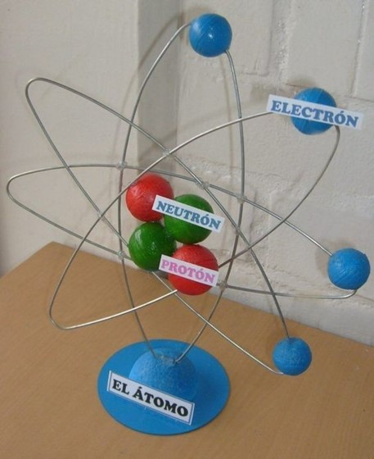
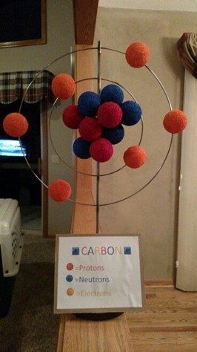
Một số mô hình nguyên tử carbon

Slide 26
03
Cấu tạo nguyên tử

Slide 27

Notes:
Link xem đầy đủ video có phụ đề để hiểu nội dung
https://youtu.be/ukGLH_NrFH8

Slide 28
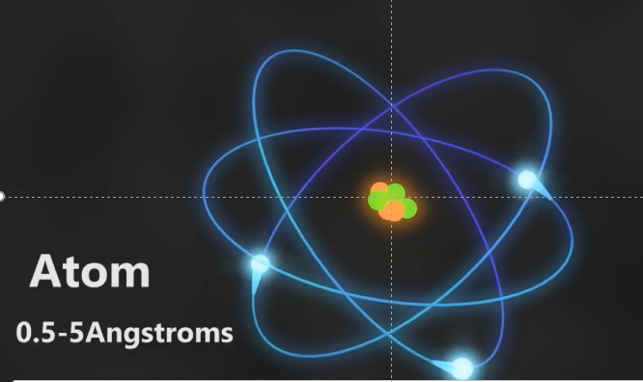
Kích thước của nguyên tử
10,000,000,000Angtroms = 1 meter

Slide 29
Nguyên tử có kích thước vô cùng nhỏ, chỉ khoảng một phần mười tỉ mét. Kích thước của hạt nhân bằng khoảng một phần mười ngàn kích thước của nguyên tử

Slide 30
Hoạt động cặp đôi
Bàn 1, 3, 5…
Qua sát hình 2.4 và cho biết
1. Hạt nhân nguyên tử được cấu tạo gồm một hay nhiều hạt? Các hạt đó thuộc cùng một loại hay nhiều loại hạt?
2. Số đơn vị điện tích hạt nhân của Helium bằng bao nhiêu?
Electron
+
Proton
+
+
Neutron
Mô hình nguyên tử Helium

Slide 31
Hoạt động cặp đôi
Bàn 2, 4, 6…
Quan sát hình 2.6 và cho biết
1. Thứ tự sắp xếp các electron ở vỏ của nguyên tử chlorine.
2. Số electrong trên từng lớp ở vỏ nguyên tử chlorine
+17
Sơ đồ các lớp electron của nguyên tử chlorine

Slide 32
1. Hạt nhân nguyên tử được cấu tạo gồm nhiều hạt. Các hạt đó thuộc 2 loại hạt là proton và neutron
2. Số đơn vị điện tích hạt nhân của Helium bằng 2
Electron
+
Proton
+
+
Neutron
Mô hình nguyên tử Helium

Slide 33
1. Các electron ở vỏ của nguyên tử chlorine sắp xếp lần lượt từ trong ra phía ngoài xa hạt nhân hơn.
2. Số electrong trên từng lớp ở vỏ nguyên tử chlorine là:
Lớp thứ nhất có 2 e, lớp thứ hai xa có 8 e, lớp thứ ba ở có 7 e
+17
Sơ đồ các lớp electron của nguyên tử chlorine

Slide 34
Bài 2
NGUYÊN TỬ
III. Cấu tạo nguyên tử
a. Hạt nhân nguyên tử
- Hạt nhân gồm 2 loại hạt là proton(p) mang điện tích dương và neutron( n) không mang điện.
Vd: Hạt nhân nguyên tử Helium gồm 2p và 2n
- Mỗi hạt proton mang 1 đơn vị điện tích dương, kí hiệu +1. Tổng số điện tích (kí hiệu Z) bằng tổng số hạt proton.

Slide 35
Bài 2
NGUYÊN TỬ
III. Cấu tạo nguyên tử
b. Vỏ nguyên tử
- Vỏ nguyên tử được tạo nên bởi các electron (e). Mỗi e mang 1 đơn vị điện tích âm, kí hiệu -1.
- Các e sắp xếp thành từng lớp từ trong ra ngoài cho đến hết. Lớp thứ 1 có tối đa 2e, lớp thứ hai có tối đa 8e...
- Các e lớp ngoài cùng quyết định tính chất hóa học của chất.

Slide 36
+6
+7
+8
Mô hình nguyên tử carbon
Mô hình nguyên tử nitrogen
Mô hình nguyên tử oxygen
Nguyên tử | Số p trong hạt nhân | Số e trong vỏ nguyên tử | Số lớp e | Số e ở lớp e ngoài cùng
Carbon | ? | ? | ? | ?
Oxygen | ? | ? | ? | ?
Nitrogen | ? | ? | ? | ?

Slide 37
+6
+7
+8
Hoạt động nhóm
Mô hình nguyên tử carbon
Mô hình nguyên tử nitrogen
Mô hình nguyên tử oxygen
Nguyên tử | Số p trong hạt nhân | Số e trong vỏ nguyên tử | Số lớp e | Số e ở lớp e ngoài cùng
Carbon
Nitrogen
Oxygen
6
6
2
4
7
7
2
5
8
8
2
6

Slide 38
+6
+7
+8
Mô hình nguyên tử carbon
Mô hình nguyên tử nitrogen
Mô hình nguyên tử oxygen
1. So sánh số electron trên từng lớp electron tương ứng trong các nguyên tử trên.

Slide 39
+6
+7
+8
Mô hình nguyên tử carbon
Mô hình nguyên tử nitrogen
Mô hình nguyên tử oxygen
2. Số electron ở lớp electron lớp ngoài cùng của vỏ mỗi nguyên tử trên đã được điền tối đa chưa? Cần thêm bao nhiêu electron để lớp electron lớp ngoài cùng của mỗi nguyên tử trên có số electron tối đa?

Slide 40
Bài 2
NGUYÊN TỬ
3. Cấu tạo nguyên tử
→ Nguyên tử là hạt vô cùng nhỏ gồm hạt nhân mang điện tích dương và vỏ mang điện tích âm. Nguyên tử trung hòa về điện nên tổng số p = tổng số e

Slide 41
IV
Khối lượng nguyên tử

Slide 42
Khối lượng nguyên tử
Có đơn vị là amu (atomic mass unit), có giá trị bằng một phần mười hai khối lượng nguyên tử carbon
Bằng tổng khối lượng của các hạt proton, neutron, electron

Slide 43
Nghiên cứu sách giáo khoa trả lời
Vì sao khối lượng hạt nhân nguyên tử có thể coi là khối lượng của nguyên tử
Hãy so sánh khối lượng của nguyên tử nhôm (13p, 14n) và nguyên tử đồng (29p, 36n)

Slide 44
Vì sao khối lượng hạt nhân nguyên tử có thể coi là khối lượng của nguyên tử
Vì khối lượng mỗi hạt proton hoặc neutron ở hạt nhân lớn hơn khối lượng mỗi hạt electron ở vỏ nguyên tử hang nghìn lần

Slide 45
Mỗi proton có khối lượng xấp xỉ bằng khối lượng mỗi neutron và bằng 1amu. Do vậy, khối lượng nguyên tử nhôm (xấp xỉ bằng 27 amu), nhỏ hơn khối lượng nguyên tử đồng (xấp xỉ bằng 65 amu)
Hãy so sánh khối lượng của nguyên tử nhôm (13p, 14n) và nguyên tử đồng (29p, 36n)

Slide 46
Bài 2
NGUYÊN TỬ
4. Khối lượng nguyên tử
Khối lượng nguyên tử = Khối lượng hạt nhân = Tổng số p + tổng số n ( amu)

Slide 47
LUYỆN TẬP
Thảo luận theo nhóm hoàn thành các bài tập trong phiếu học tập

Slide 48
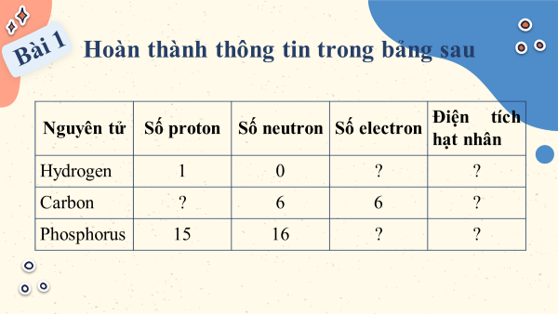
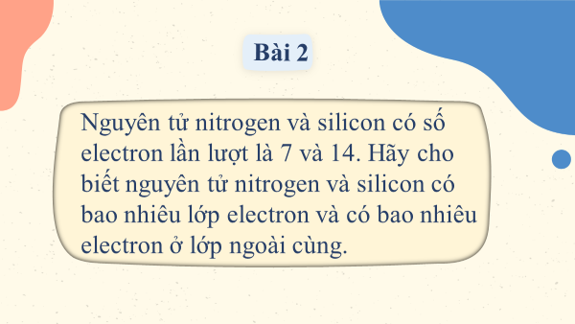
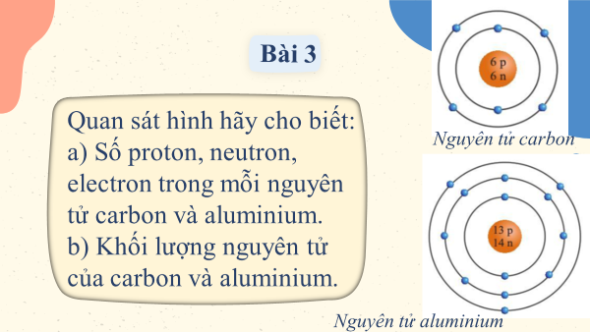
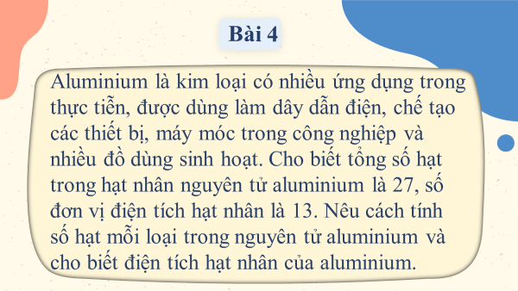
Notes:
Bấm vào từng bài tập để chuyển đến đáp án (khi trình chiếu)

Slide 49

Hoàn thành thông tin trong bảng sau
Bài 1
Nguyên tử | Số proton | Số neutron | Số electron | Điện tích hạt nhân
Hydrogen | 1 | 0
Carbon |  | 6 | 6
Phosphorus | 15 | 16
1
+1
6
+6
15
+15
Notes:
Bấm vào ngôi nhà để quay lại slide 4 bài tập (khi trình chiếu)

Slide 50
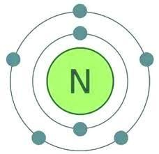
Bài 2
Nguyên tử nitrogen và silicon có số electron lần lượt là 7 và 14. Hãy cho biết nguyên tử nitrogen và silicon có bao nhiêu lớp electron và có bao nhiêu electron ở lớp ngoài cùng.
- Đối với nguyên tử nitrogen có 7 e được sắp xếp vào 2 lớp.
+ Lớp thứ nhất có 2 electron.
+ Lớp thứ 2 có 5 electron.
⇒ Nguyên tử nitrogen có 5 electron ở lớp ngoài cùng.

Slide 51
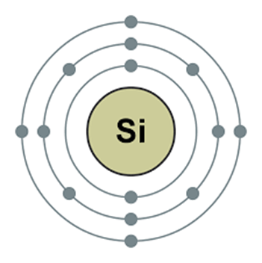
Bài 2
Nguyên tử nitrogen và silicon có số electron lần lượt là 7 và 14. Hãy cho biết nguyên tử nitrogen và silicon có bao nhiêu lớp electron và có bao nhiêu electron ở lớp ngoài cùng.
Đối với nguyên tử silicon có 14 e được sắp xếp vào 3 lớp.
+ Lớp thứ nhất có 2 electron.
+ Lớp thứ hai có 8 electron.
+ Lớp thứ ba có 4 electron.
⇒ Nguyên tử silicon có 4 electron lớp ngoài cùng.

Slide 52
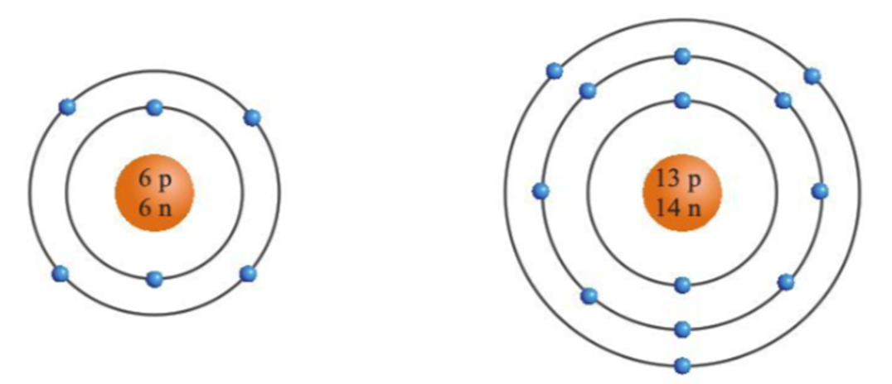
Bài 3
Quan sát hình hãy cho biết:
a) Số proton, neutron, electron trong mỗi nguyên tử carbon và aluminium.
b) Khối lượng nguyên tử của carbon và aluminium.
Nguyên tử carbon
b. Trong nguyên tử carbon có 6 proton; 6 neutron nên khối lượng của một nguyên tử carbon là: 6.1 + 6.1 = 12 (amu)
a. Trong nguyên tử carbon có 6 proton;
6 neutron; 6 electron.

Slide 53
Bài 3
Quan sát hình hãy cho biết:
a) Số proton, neutron, electron trong mỗi nguyên tử carbon và aluminium.
b) Khối lượng nguyên tử của carbon và aluminium.
Nguyên tử aluminium
a. Trong nguyên tử aluminium có 13 proton; 14 neutron; 13 electron.
b. Trong nguyên tử aluminium có 13 proton; 14 neutron nên khối lượng của một nguyên tử aluminium là: 13.1 + 14.1 = 27 (amu)

Slide 54
Bài 4
Aluminium là kim loại có nhiều ứng dụng trong thực tiễn, được dùng làm dây dẫn điện, chế tạo các thiết bị, máy móc trong công nghiệp và nhiều đồ dùng sinh hoạt. Cho biết tổng số hạt trong hạt nhân nguyên tử aluminium là 27, số đơn vị điện tích hạt nhân là 13. Nêu cách tính số hạt mỗi loại trong nguyên tử aluminium và cho biết điện tích hạt nhân của aluminium.
Số đơn vị điện tích hạt nhân = Số proton = Số electron = 13
Số hạt trong hạt nhân nguyên tử = số proton + số neutron
⇒ 27 = 13 + số neutron
⇒ số neutron = 27 - 13 = 14.
Aluminium có 13 proton ⇒ Điện tích hạt nhân của aluminium: +13.

Slide 55
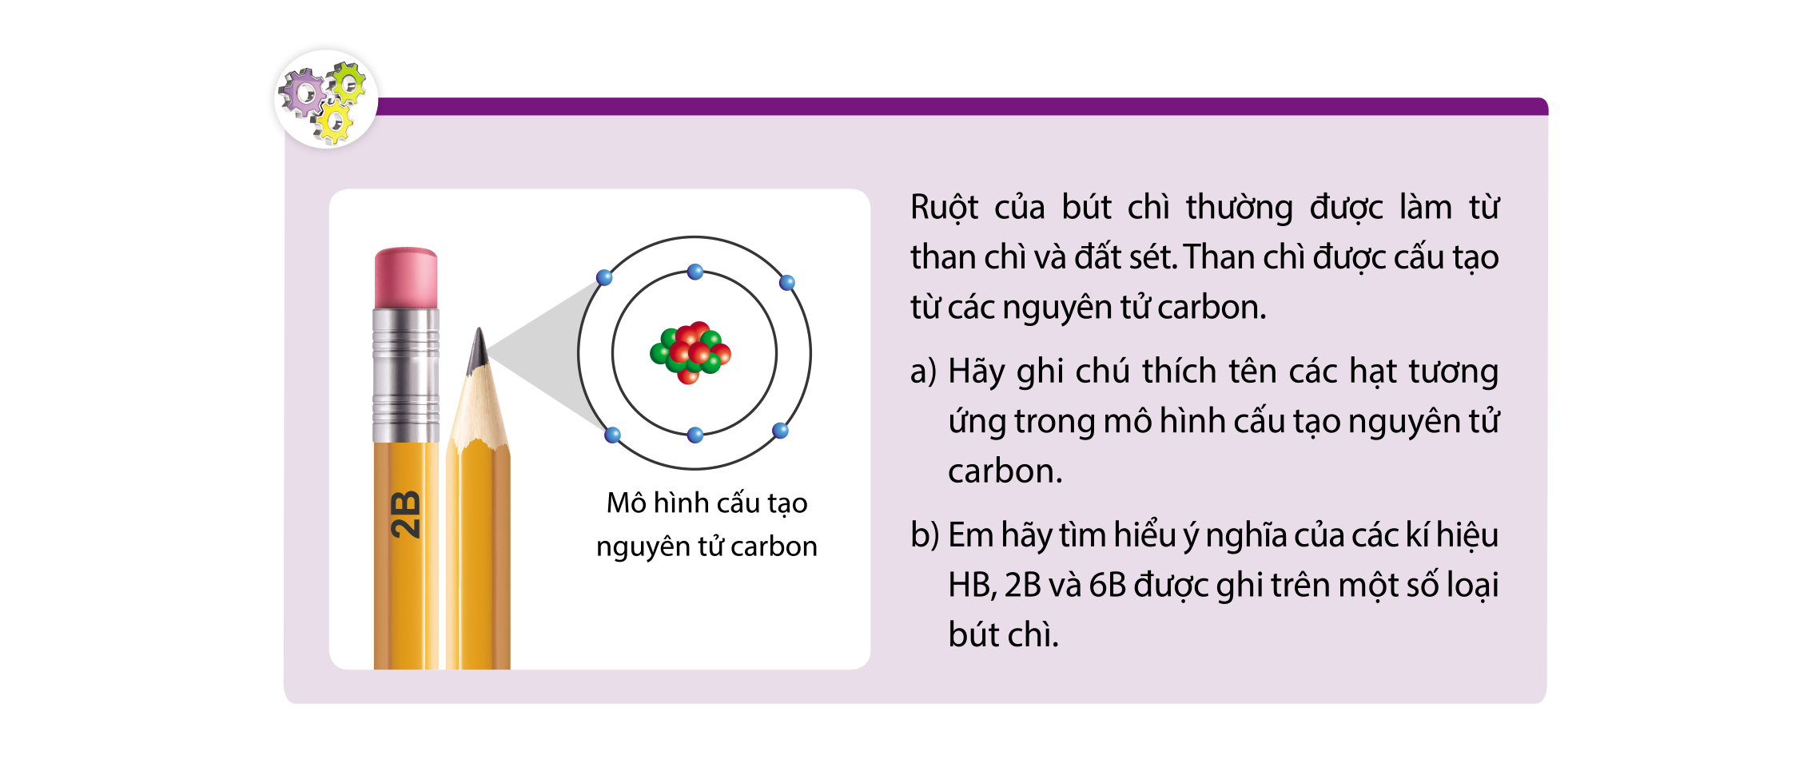
VẬN DỤNG

Slide 56
Ghi chú tên các hạt tương ứng trong mô hình nguyên tử carbon
Electron
Neutron
Proton

Slide 57
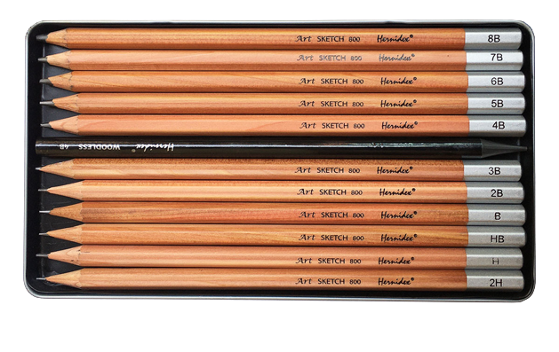
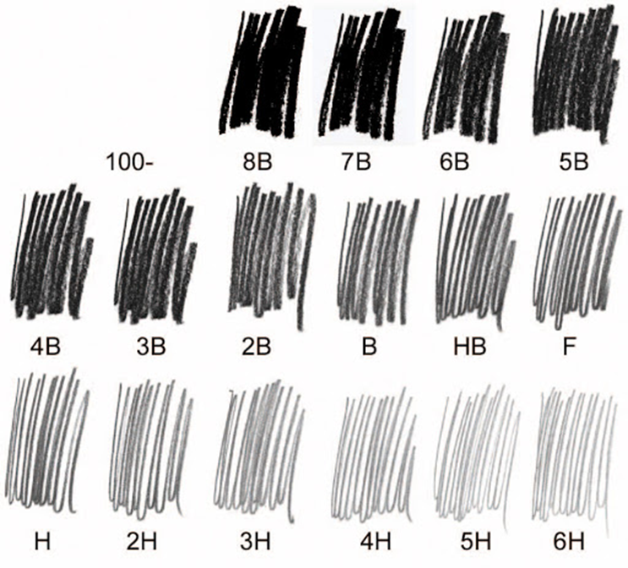
Ý nghĩa của các kí hiệu HB, 2B và 6B được ghi trên một số loại bút chì

Slide 58
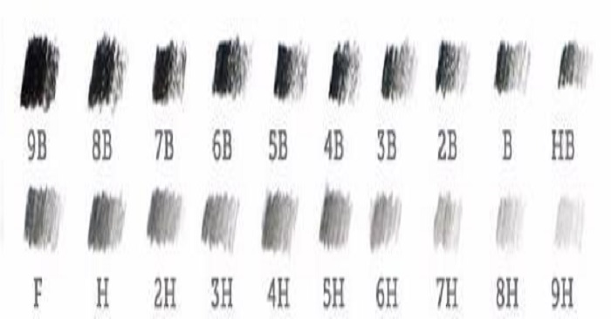
H là viết tắt của Hard (cứng)
B viết tắt cho từ Black
F là Fine có thể gọt rất nhọn mà không làm gãy đầu chì (loại bút này rất hiếm gặp).

Slide 59
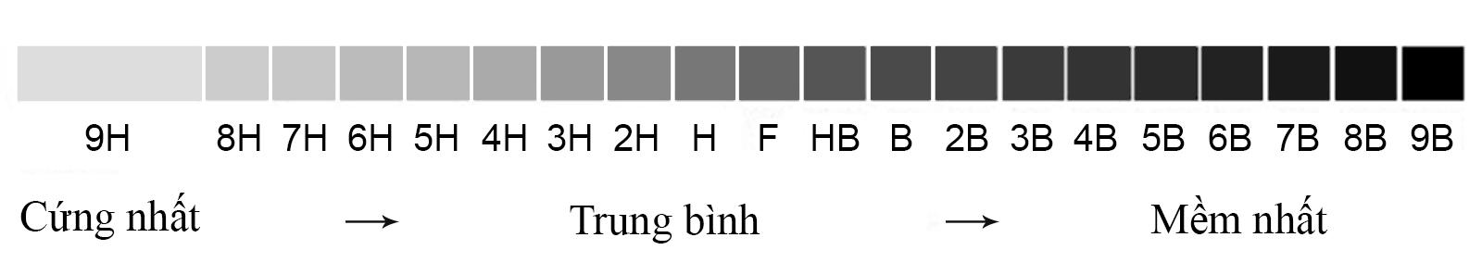
Các bút chì black (B) là màu đen đậm nhất tỉ lệ nghịch với độ cứng, độ cứng càng nhiều thì độ đen càng ít đi.

Slide 60
Về nhà
Thử làm mô hình một số nguyên tử theo mô hình của Bo
Xem trước bài 3 – Nguyên tố hoá học
Học bài, làm bài tập trong sách bài tập

